Slide 1
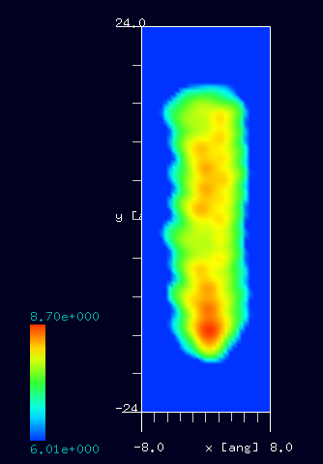
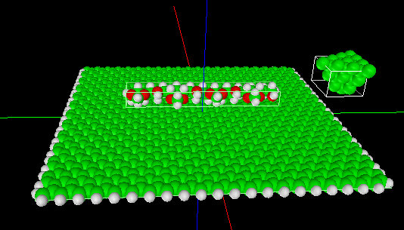
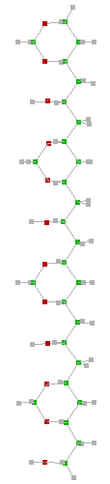
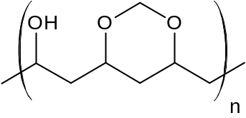
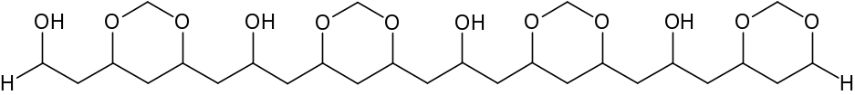
【CG】 Polyvinyl formalの力一定モードAFM像
エレクトロニクス
シミュレートモデル
計算結果
探針： ダイヤモンド
試料： グラフェンシート上のpolyvinyl formal分子
スキャンエリア： (w, d, h) = (16, 48, 3) [Å]
スキャンモード： 力一定モード
力の設定値： +0.01 nN (微小な斥力)
解像度： 0.5 Å
polyvinyl formalの構造
n = 4 のモデル
Notes:
CG_ConstForce_Polymer_004

